Slide 1


LOGO
趣学数据结构
主讲：陈小玉
DESIGNED & WORDPRESS ALL BY ALONIC

Slide 2

本节要点
CONTENTS
单链表
01
双向链表
02

Slide 3
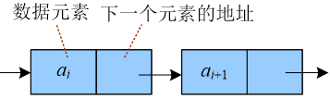
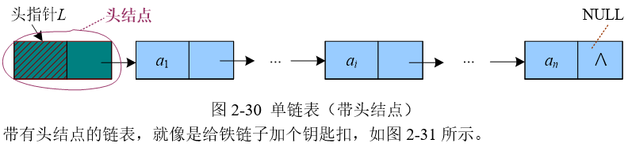
单链表
结构定义

Slide 4
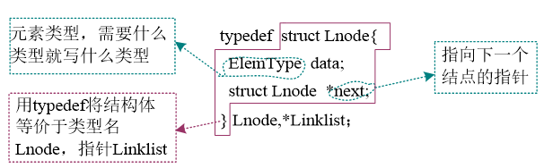
单链表
结构定义

Slide 5
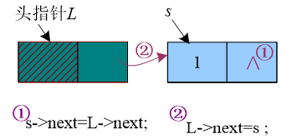
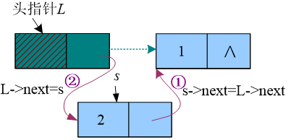
单链表的基本操作
1
创建（头插法/尾插法）

Slide 6
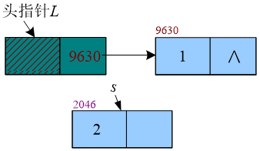
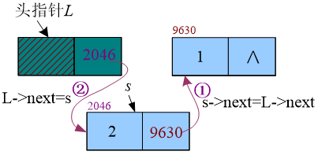
单链表的基本操作
修改指针前后：

Slide 7
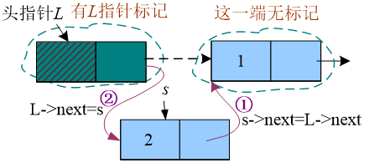
单链表的基本操作
修改指针的顺序原则：先修改没有指针标记的那一端。

Slide 8
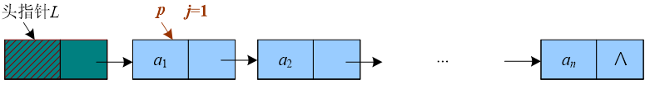
单链表的基本操作
2
取值
单链表的取值不像顺序表那样可以随机访问任何一个元素，必须从第一个结点开始按顺序向后找，一直找到第i个结点。
注意：链表的头指针不可以随意改动！

Slide 9
单链表的基本操作
3
查找
在一个单链表中查找是否存在元素e，可以定义一个p 指针，指向第一个元素结点，比较p指向结点的数据域是否等于e。

Slide 10
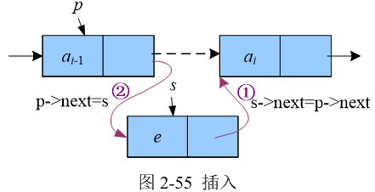
单链表的基本操作
4
插入
如果要在第i个结点之前插入一个元素，则必须先找到第i-1个结点，想一想：为什么？

Slide 11
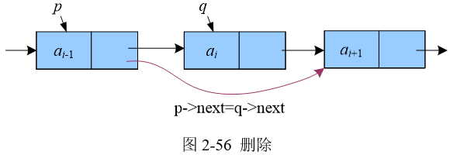
单链表的基本操作
5
删除
删除一个结点，实际上是把这个结点跳过去。根据单向链表向后操作的特性，要想跳过第i个结点，就必须先找到第i-1个结点。

Slide 12
算法时间复杂度分析
1
创建
O(n)
2
取值
O(n)
3
查找
O(n)
4
O(1)
插入
5
删除
O(1)

Slide 13
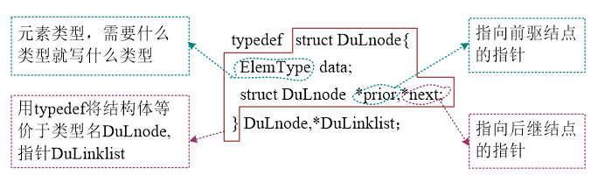
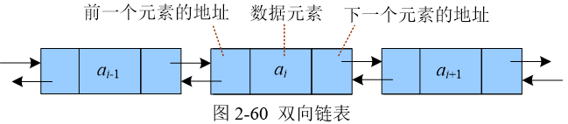
双向链表
结构定义

Slide 14
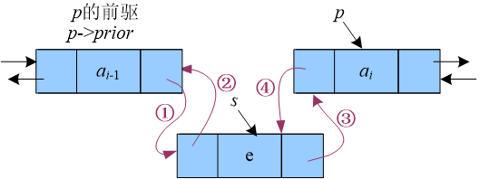
双向链表的基本操作
1
插入
双向链表有两个指针，可以向前后两个方向操作，直接找到第i个结点，就可以把新结点插入到第i个结点之前。

Slide 15
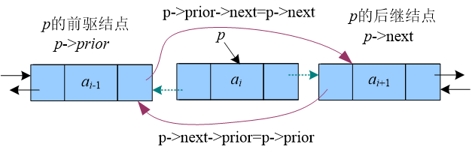
双向链表的基本操作
2
删除
删除一个结点，实际上是把这个结点跳过去。在单向链表中，必须先找到第i-1个结点，才能把第i个结点跳过去。双向链表不必如此，直接找到第i个结点，然后修改指针即可。

Slide 16
课程总结
通过本节的学习，掌握单链表的定义，以及初始化、创建、取值、查找、插入、删除，双向链表的插入、删除等基本操作。

Slide 17
下节预告
下节讲述线性表的应用——包括有序表合并，有序链表合并，链表就地逆置、快慢指针大法，通过图解玩转各种顺序表和链表，一起体会算法之美。

